Slide 1
O que é Developer Relations?
Como grandes empresas de tecnologia constroem um ecossistema de desenvolvedores?
Arthur Sato
TDC Recife

Slide 2
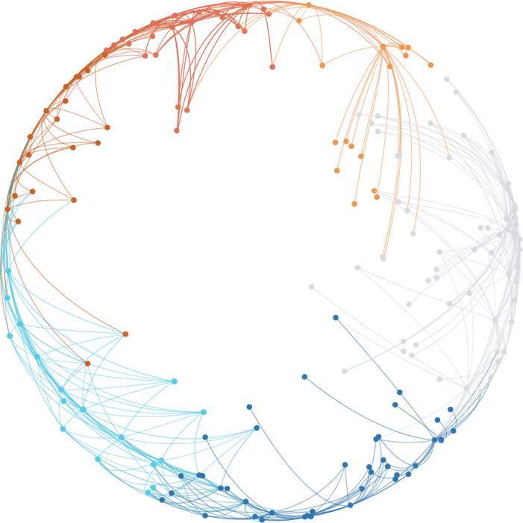
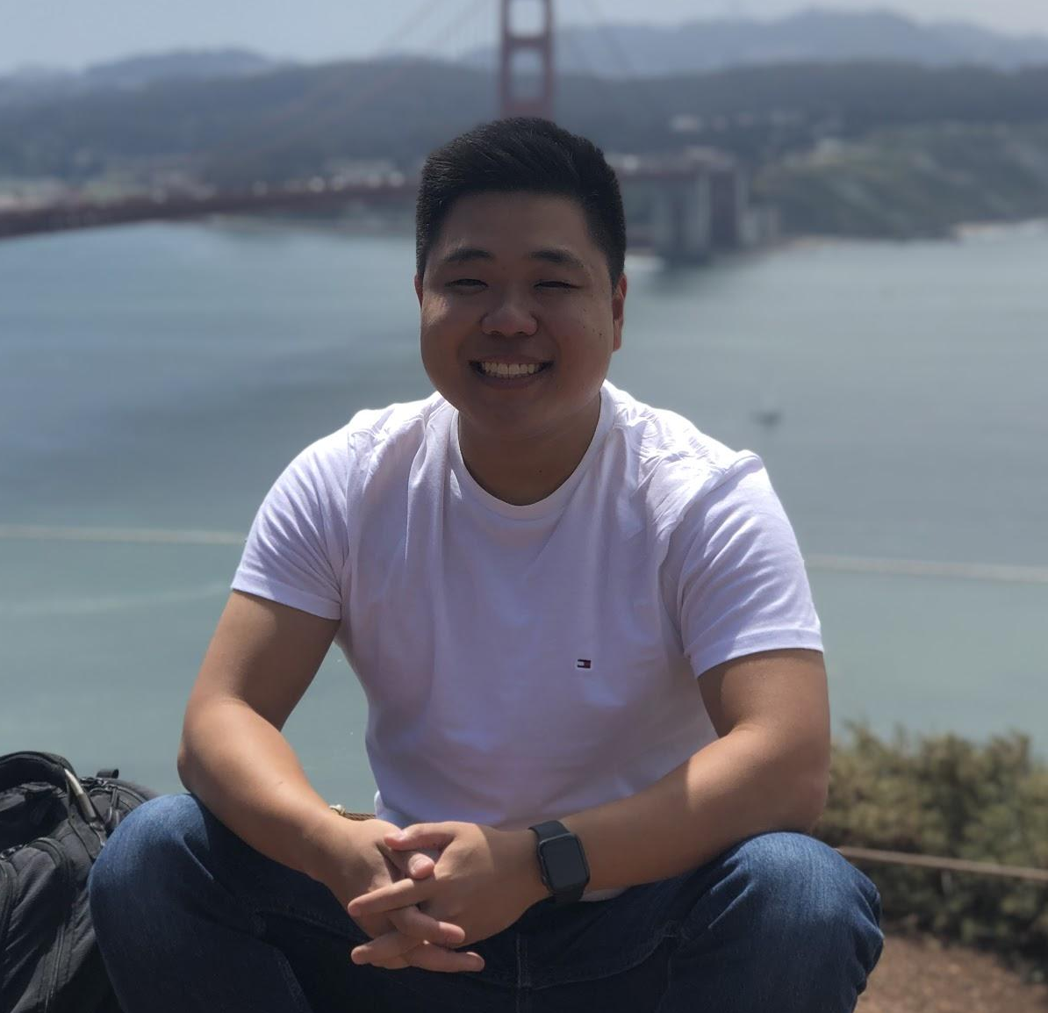
Arthur Kenzo Motinaga Sato
Recifense morando em São paulo
Lead de Developer Relations @ TOTVS
Professor voluntário no Code Club
Engenheiro da Computação formado pela USP
Programador nas horas vagas

Slide 3
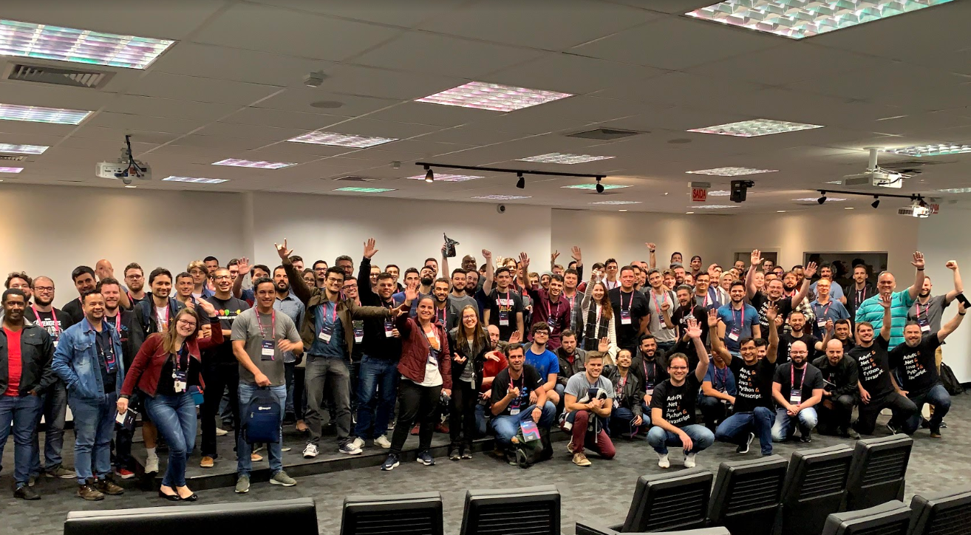
O que é
Developer Relations?

Slide 4

Por que não o Marketing?

Slide 5
Onde se encaixa essa área?
Produto
RH
MKT

Slide 6

Como grandes empresas trabalham
Developer Relations?

Slide 7
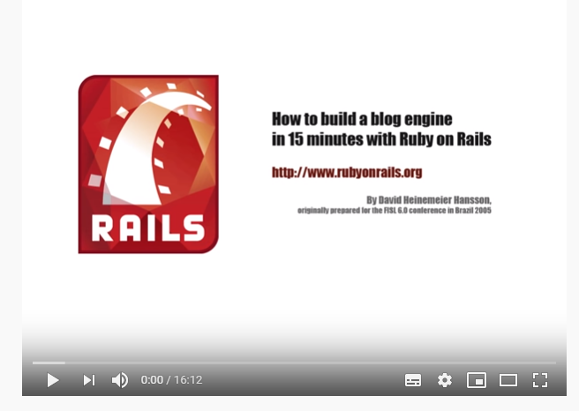
#1 Advocate
Encontrar o público que realmente precisa da sua plataforma
Mostrar o que sua plataforma resolve (Workshops, Tutoriais Hands On, Demos e etc.)

Slide 8


#2 Comunidade
Ajudar outros usuários a se comunicarem abertamente
Aproximar do seu ecossistema
Trazer a demanda externa para o produto

Slide 9
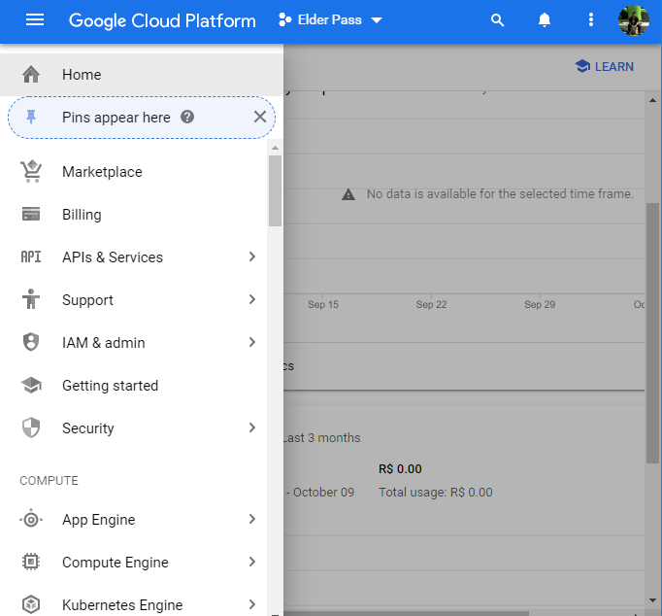
#3 Ferramentas
Construção de ferramentas de produtividade para criação de aplicações no seu ecossistema
Referência de APIs
Sandbox
Documentações

Slide 10
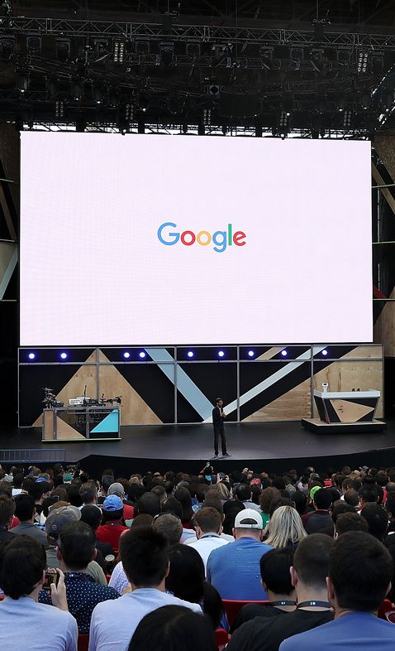
#4 Awareness
Produção de conteúdos de tecnologia (blogs, podcasts, vídeos, github e etc.)
Participação em eventos de tecnologia

Slide 11
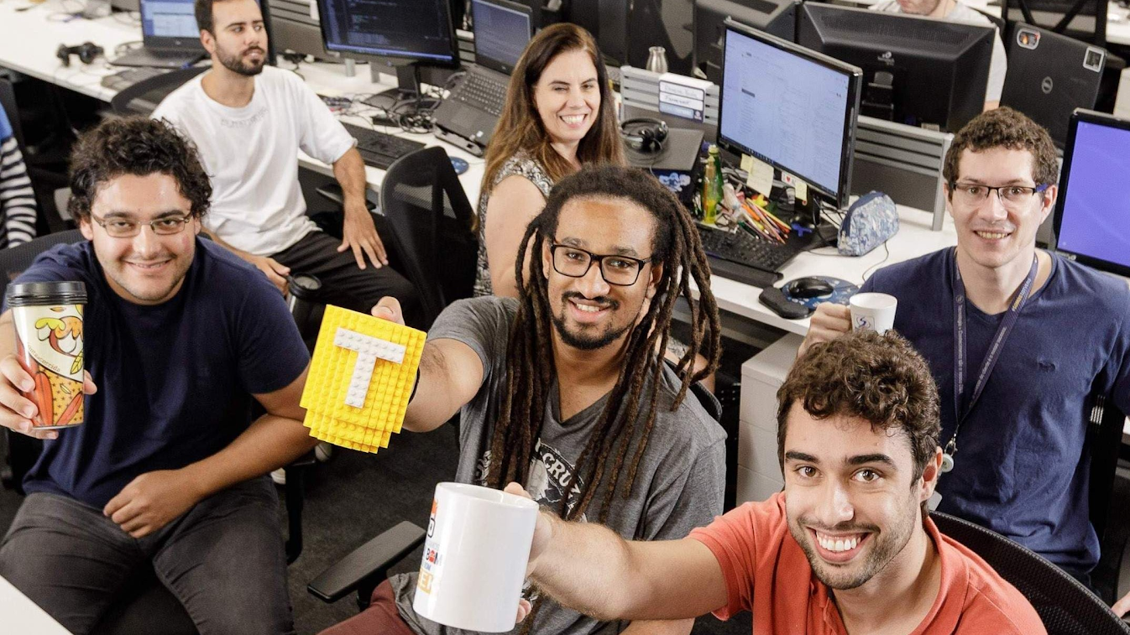
Case TOTVS Developers

Slide 12

TOTVS
Nasceu em 1983
Linguagem de programação própria (ADVPL)
Ecossistema de franquias e outros canais de implantação
Maior empresa de ERP da américa latina (30% do marketshare)
Histórico de empresa de negócios, em processo de abertura de APIs
Missão: Como criar um ecossistema de desenvolvedores?

Slide 13
Perfis de Devs
Externo
Ecossistema

Slide 14
Devs do Ecossistema
Longa história de relacionamento com a TOTVS
Média de idade mais elevada
Meio de comunicação: Grupos de whatsapp
Experiência: Negativa
Dores:
Suporte não era técnico o suficiente
Não era ouvido

Slide 15
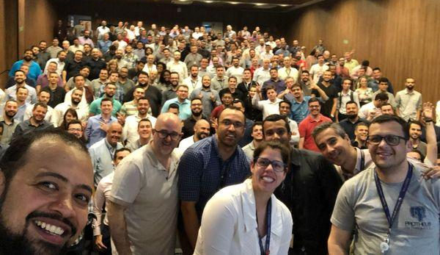
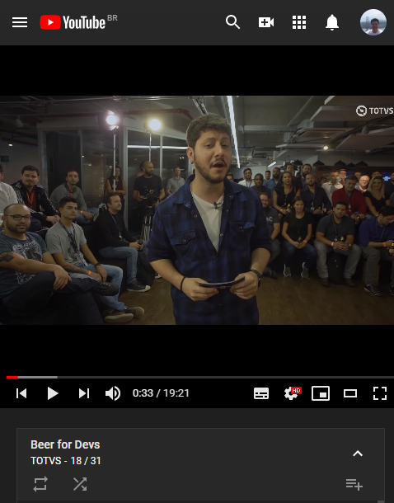
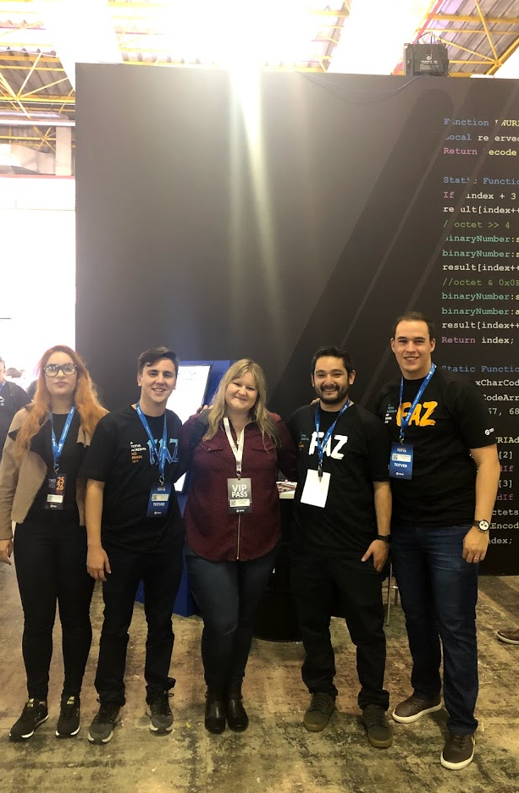
Ações tomadas
Comunicação:
E-mail de suporte para devs
Participação forte nos grupos de whatsapp
Eventos: Criação de meetups e outros eventos direcionados a produtos da empresa
Conteúdo: Conteúdos direcionados para o ecossistema com participação
Landing Page: Site mostrando tudo da TOTVS para Devs

Slide 16
Devs externos
Meio de comunicação: Twitter, Github, Slack e Instagram
Experiência: Não conhecia a TOTVS como empresa de tecnologia
Dores:
Não encontrava informação sobre produtos da TOTVS
Não tinha contato com nada da empresa
Média de idade mais baixa
Gosta das novidades

Slide 17
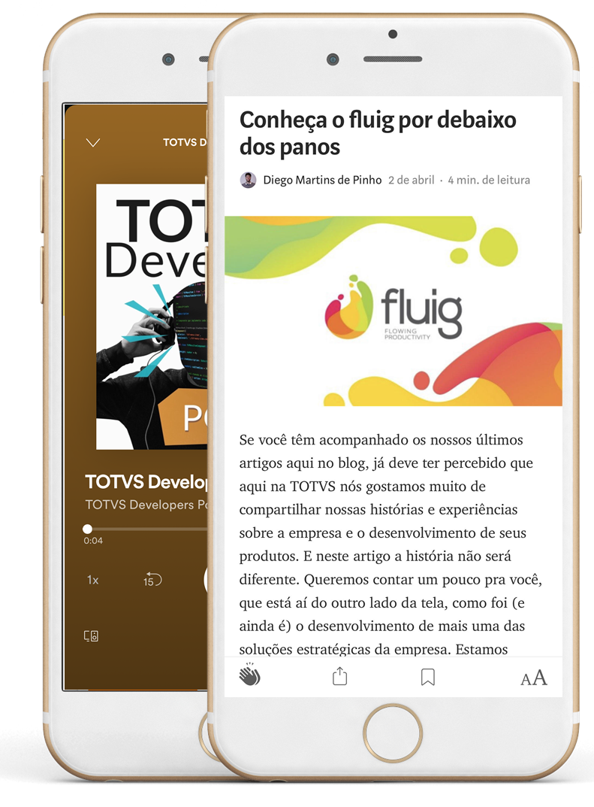
Ações tomadas
Mostrar nossos produtos:
Criação dos nossos Meetups, Podcasts, Blogs, Github e eventos
Aproximação com os desenvolvedores
Criação do TOTVS Developers
Apoio a várias comunidades de tecnologia
Participação de eventos de tecnologia

Slide 18
Como estamos?
Blog de engenharia
90 textos publicados
29 escritores voluntários
7 mil visualizações/mês
4,9 mil visitantes/mês
Meetups
+7 mil membros (TOP 20)
150 participantes/meetup
4 meetups/mês
3 capítulos (SP, BH e JOI)
Podcast
7 podcasts publicados
+ 1200 ouvintes
1100 plays/podcast
1 podcast/mês

Slide 19
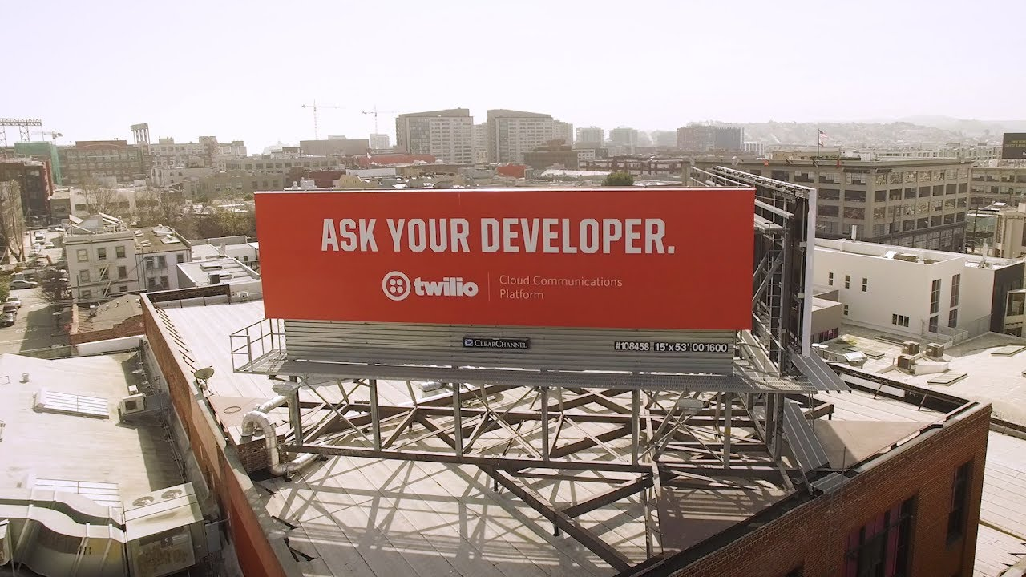
I have a dream

Slide 20

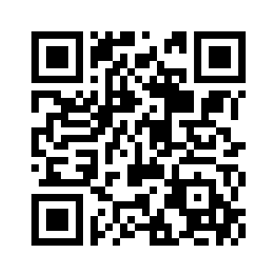


Obrigado!
Blog onde irei postar esse conteúdo
/arthurkms
/arthurkenzosato
/arthurkms

